Slide 1
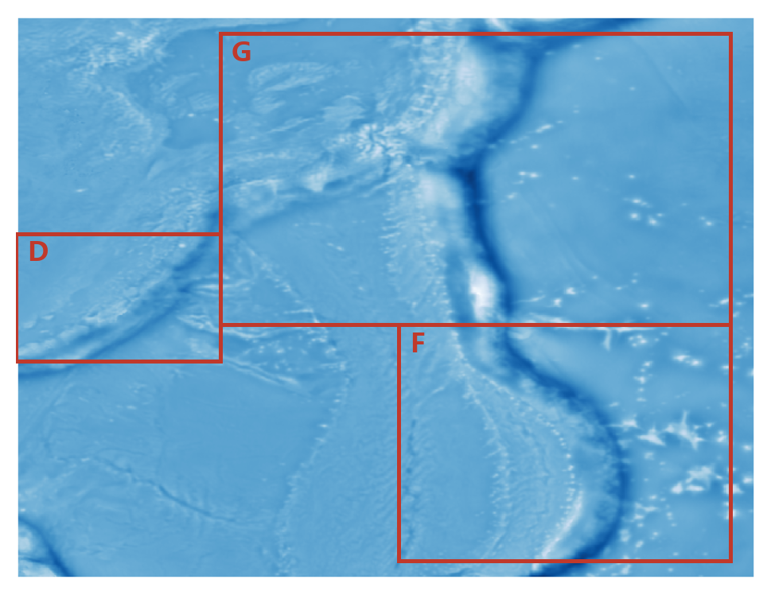
卡尔曼滤波重建地球重力场
从 1′ 卫星测高重力到 15″ 场：
方法、实测验证与横向对比
15″
3
12.7 万
重建分辨率，由 1′ 提升 4 倍
个互不重叠的验证区
个未参与解算的验证点
汇报人 ＿＿＿＿＿＿ 报告日期 ＿＿＿＿＿＿
研究区与三个独立验证区（红框）
Notes:
全场 11 页，九个章节：重力场是什么 → 两条主流路线 → 存在的问题 → 卡尔曼滤波能解决什么 → 原理 → 本项目思路 → 本项目流程 → 结果验证 → 总结。

Slide 2
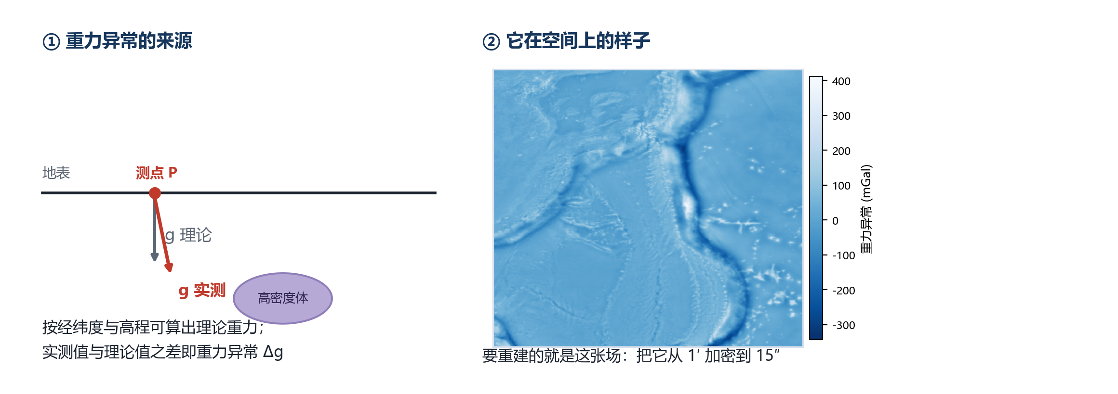
1.1 ｜ 什么是地球重力场
卡尔曼滤波重建地球重力场
背景
按经纬度与高程可以算出任一位置的理论重力值；当地实测值与理论值之差，就是重力异常 Δg。
它反映的是地下物质分布的不均匀 —— 海沟、洋脊、海山都会在 Δg 上留下印记。
重力异常不是「重力」本身，而是它与理论值之差 —— 这正是要重建的对象
Notes:
这一页只建立概念：理论重力由经纬度与高程决定（正常重力场）；实测值减去理论值得到重力异常。右侧是研究区的实际重力异常场，海沟为强负异常、洋脊为相对高值 —— 这就是后面要加密的那张场。

Slide 3
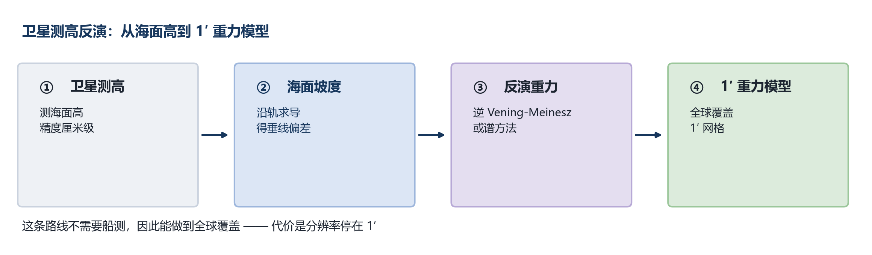
2.1 ｜ 主流方法（一）：1′ 卫星测高重力模型
卡尔曼滤波重建地球重力场
方法
最主流的路线是用卫星测高得到的海面高反演重力场；目前公开的全球模型全部为 1′ 分辨率。
代表工作
这些产品的共同特征
➤
SIO 系列 Sandwell 等, Science 346(6205): 65–67, 2014
·
全球 1′ 覆盖，无海陆空缺
➤
SDUST2022GRA Li 等, ESSD 16: 4119–4135, 2024
·
已公开发布，可直接下载使用
➤
NSOAS24 Zhang 等, GMD 18: 1221–1239, 2025
·
分辨率上限 1′（≈1.85 km）
➤
DTU21GRA DTU Space 数据产品（1′）
·
低频精度高，是高分辨率重建的基准
全球 1′ 覆盖是它的优势，1′ 以下的短波在模型中缺失 是它的天花板
Notes:
测高反演的链条：海面高 → 沿轨求导得垂线偏差 → 逆 Vening-Meinesz 或谱方法 → 重力异常。四个模型都是 1′，因为再细就没有测高信息支撑了。右侧四条问题逐条讲：病态反演、轨道间插值、单一数据源、1′ 采样率。

Slide 4
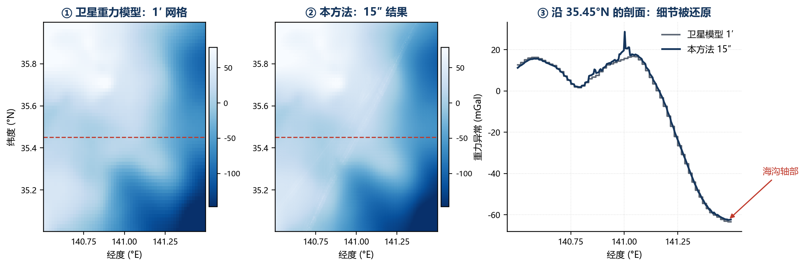
2.2 ｜ 主流方法（二）：15″ 高分辨率重建
卡尔曼滤波重建地球重力场
方法
要把分辨率推进到 15″（≈460 m），必须把船测重力与海底地形引入；主流方法有三条路线，各有各的代价。
深度学习反演
频域分频融合
测高与船测协同融合
Zhu 等, IEEE TGRS 61: 1–11, 2023
Chen 等, GJI 236(3): 1262–1274, 2024
刘乾坤 等, 空间科学学报, 2026
局限
局限
局限
需要成对训练样本
截止波长必须人为给定
需给定融合权重
本区没有 15″ 真值标签，网络输出仍以 1′ 网格作标签
本区实测随区域在 0.8–27 km 之间变，不是一个稳定的客观量
权重随区域与水深变化，且产出仍为 1′
三条路线都受制于各自的代价，15″ 仍是当前的前沿；而且各自只解决了一环
Notes:
左图是同一片海域 1′ 与 15″ 的对比 —— 1′ 是台阶状，15″ 才有细节。三张卡片各写一条路线的方法、代表工作与具体局限：深度学习缺 15″ 真值标签；频域融合的截止波长随区域剧烈变化；协同融合需要人工给权重且产出仍是 1′。

Slide 5
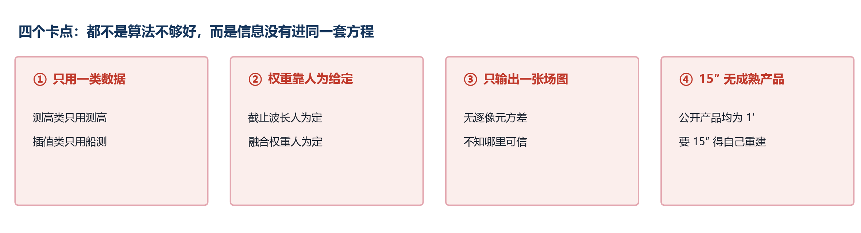
3.1 ｜ 现有方法存在的问题
卡尔曼滤波重建地球重力场
问题
把上面两条路线、五种做法放在一起看，它们的局限可以归纳成四个卡点。
前两个卡点决定「能不能把三类数据用上」，后两个决定「结果能不能被检验」。四个卡点都不是算法本身不够好，而是信息没有被组织起来。
四个卡点归结起来是一件事：信息没有被写进同一套方程
Notes:
① 只用一类数据：来自 2.1 的测高路线与空间插值；② 权重靠人为给定：来自 2.2 的频域融合（截止波长）与协同融合（融合权重）；③ 只输出一张场图：五种做法都没有逐像元不确定度；④ 停在 1′：公开模型与三条重建路线都以 1′ 为产出。

Slide 6
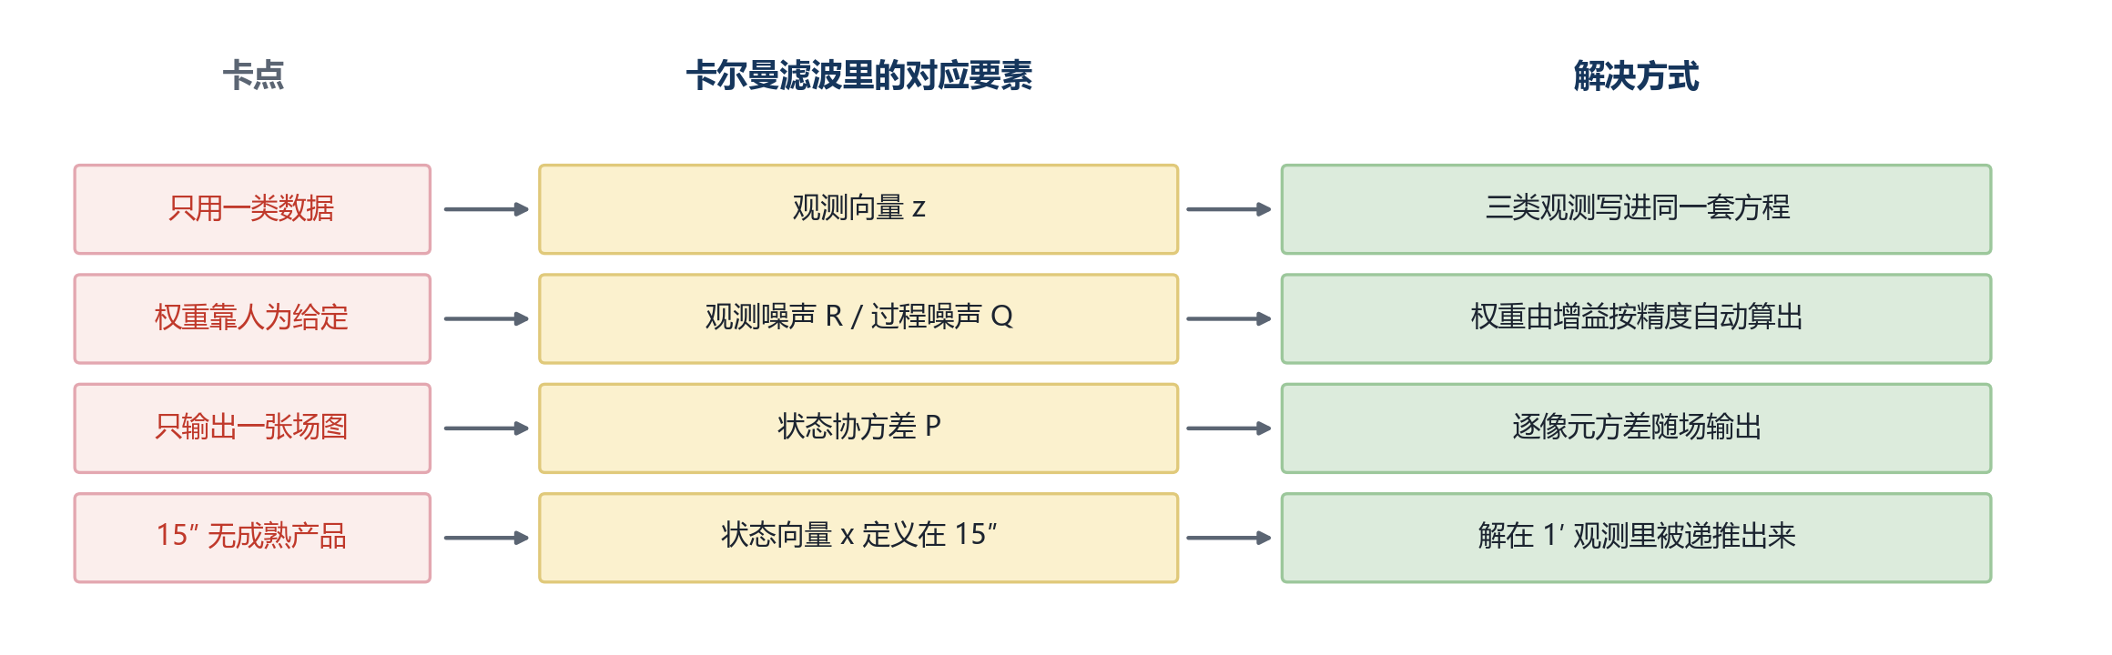
4.1 ｜ 卡尔曼滤波能解决什么
卡尔曼滤波重建地球重力场
解决
卡尔曼滤波把观测、误差、状态写成一组递推方程 —— 四个卡点可以一一对上。
对应关系不是比喻：每一行的右边都是方程里真实存在的量，换掉任何一个，对应的卡点就会重新出现。
它解决的不是某一环，而是让四环同时成立
Notes:
逐行讲：观测向量 z 容纳三类观测；观测噪声 R 与过程噪声 Q 决定权重，由卡尔曼增益自动算出；状态协方差 P 直接给出逐像元不确定度；状态定义在 15″，于是解自然落在 1′ 以下。

Slide 7
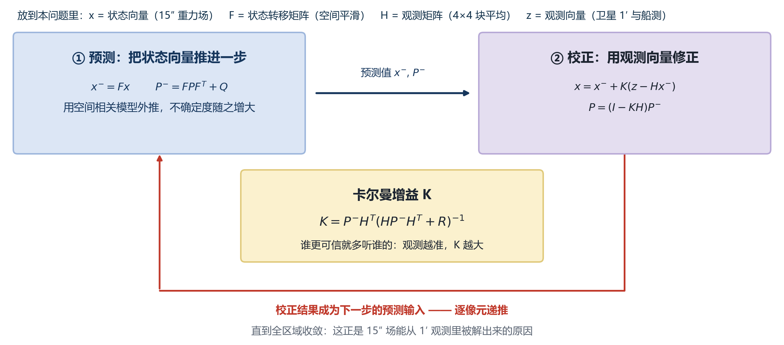
5.1 ｜ 什么是卡尔曼滤波
卡尔曼滤波重建地球重力场
原理
一个「预测 — 加权校正」的递推循环，每一步都带着不确定度。
① 一句话理解
② 为什么能超分
③ 与一次性求解的区别
边预测，边修正
先按物理规律推一步，再用观测纠偏
观测在 1′，状态在 15″
两者之间由观测矩阵 H 建立映射
不解大矩阵，逐像元递推
1.84e7 维状态向量也可算
谁更可信就多听谁的 —— 权重由误差自动给出，不需要人为设定
Notes:
只讲通用原理：预测步用空间相关模型外推、不确定度增大；校正步用观测修正、不确定度减小；两者之间的权重就是卡尔曼增益。

Slide 8
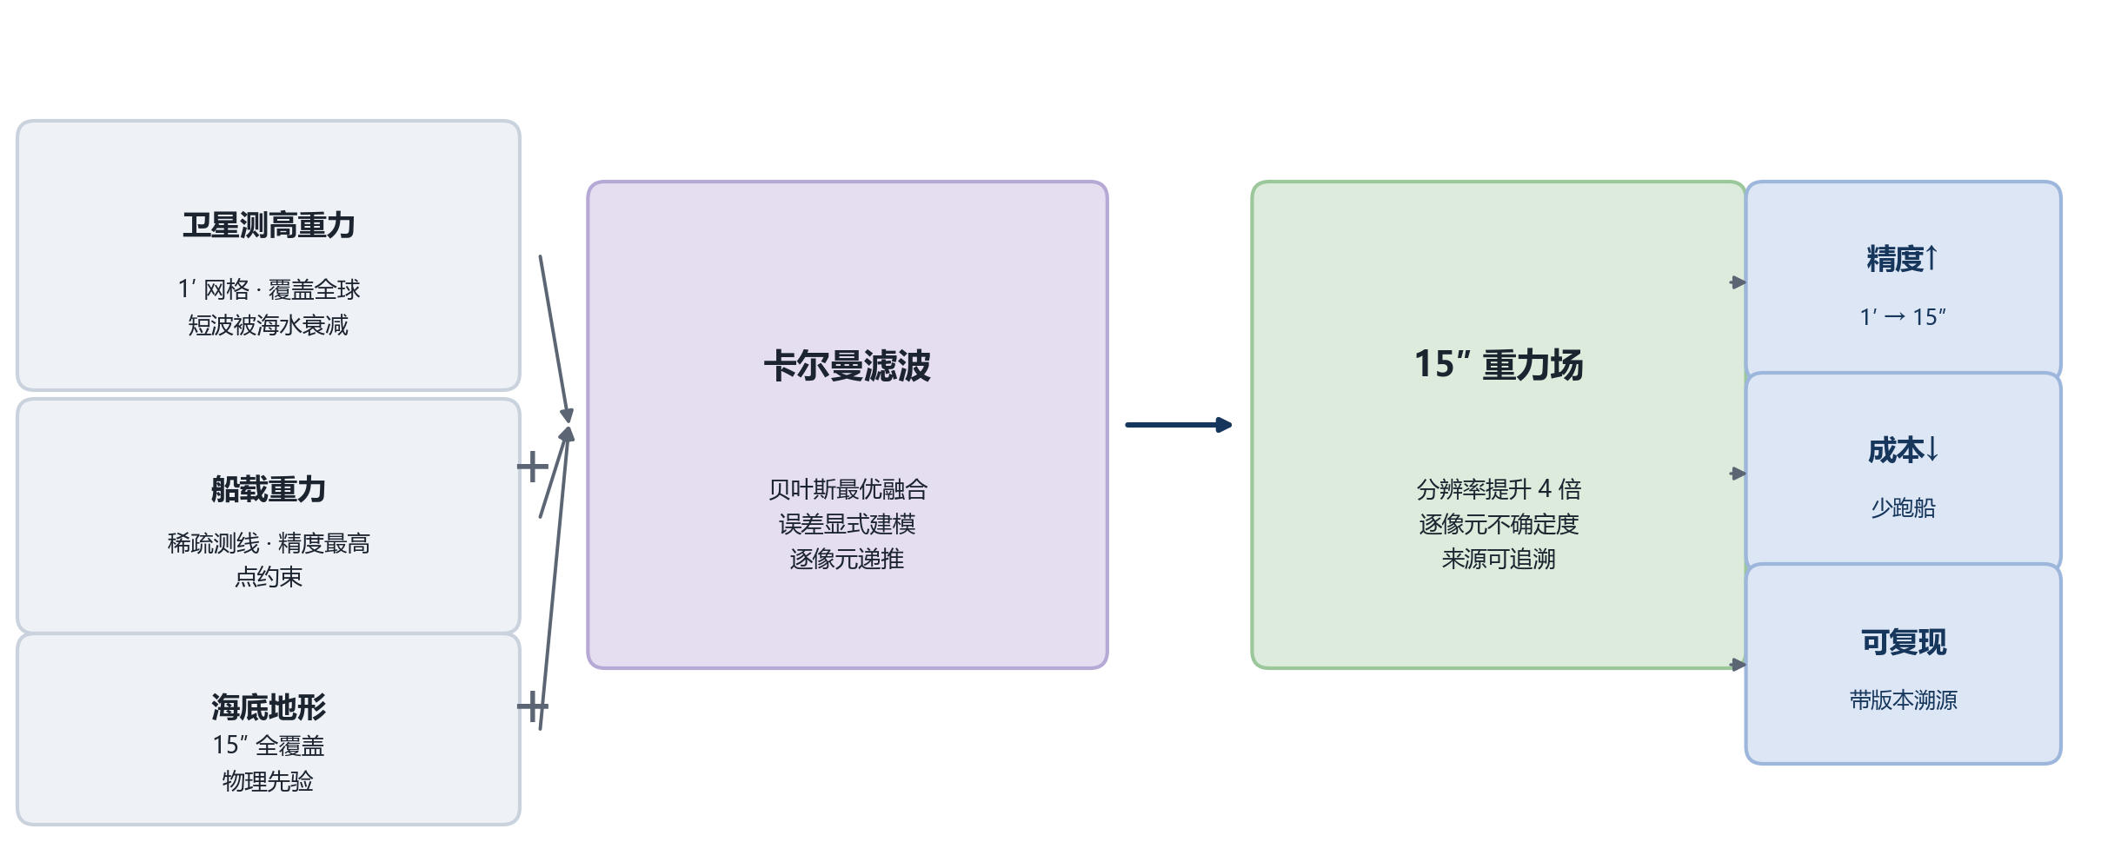
6.1 ｜ 本项目的思路
卡尔曼滤波重建地球重力场
思路
把卫星测高重力、船载重力、海底地形三类数据写进同一套方程，状态就是 15″ 重力场。
卫星测高给低频框架、船测给局部高精度约束、海底地形给高频物理先验 —— 三者的角色不同，但都被写成观测方程，
按各自精度参与，而不是简单加权。
三类观测各按自身精度参与，输出带逐像元不确定度
Notes:
与前一页的对照图对应：观测向量容纳三类数据，权重由 R/Q 决定，状态携带方差。这一页只讲「三类数据怎么进来」，细节参数在下一页。

Slide 9
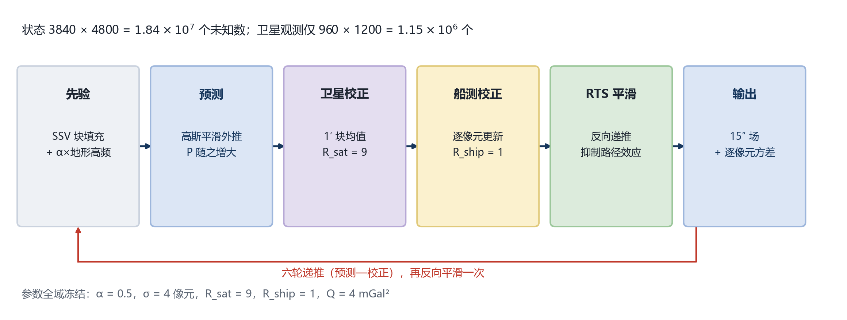
7.1 ｜ 本项目的卡尔曼滤波流程
卡尔曼滤波重建地球重力场
流程
状态有 1.84×10⁷ 个未知数，卫星观测只有 1.15×10⁶ 个 —— 观测远少于未知数，只能递推求解。
先验用 SSV 块填充叠加地形高频；六轮预测—校正交替，卫星与船测分两步更新；最后做一次反向平滑抑制路径效应。
六轮递推 + 反向平滑，参数全域冻结，三个验证区共用同一套
Notes:
参数：α=0.5、σ=4 像元、R_sat=9、R_ship=1、Q=4 mGal²、六轮迭代 + RTS 平滑。协方差取逐像元方差（对角近似），这是 1.84e7 维状态下的可算性取舍。

Slide 10
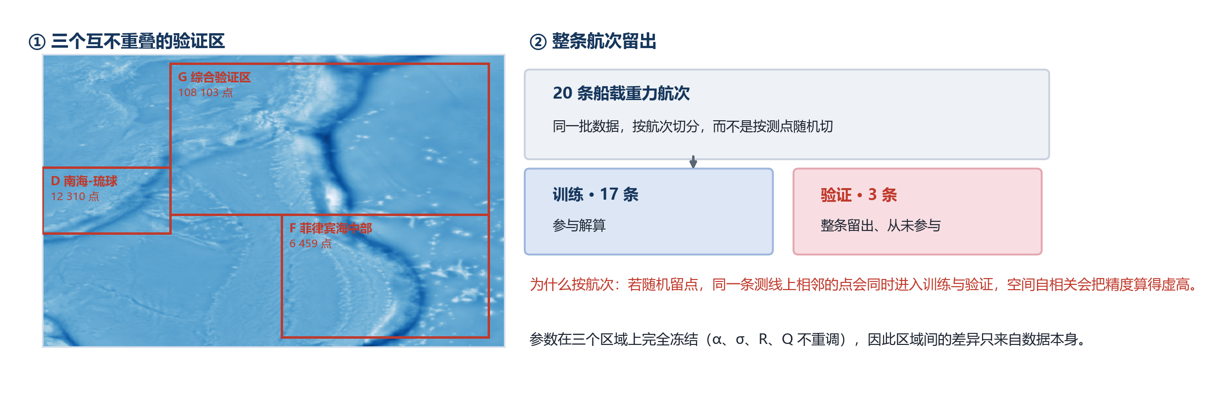
8.1 ｜ 验证设计：留出协议与评估口径
卡尔曼滤波重建地球重力场
验证
三个互不重叠的验证区；留出单元是整条航次而不是单个测点；参数在三个区域上完全冻结。
整条航次留出、参数全域冻结、12.7 万个验证点全部未参与解算
Notes:
验证设计是这份工作最容易被质疑的地方，所以要单独一页。三个区域互不重叠；20 条航次里 17 条参与解算、3 条整条留出；参数在三个区域上完全冻结，因此区域间差异只来自数据本身。

Slide 11
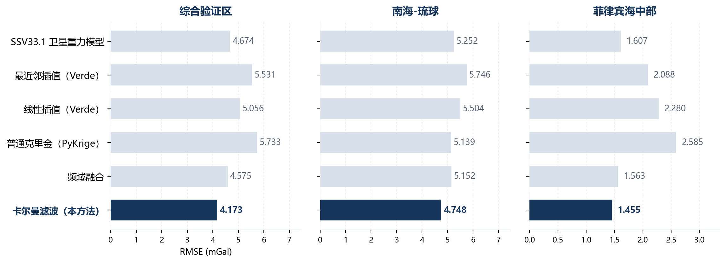
8.2 ｜ 结果（一）：三个区域的横向对比
卡尔曼滤波重建地球重力场
验证
15″ 点口径下，与已发布的 SSV33.1 模型及三种插值基线、频域融合逐一对比。
插值类三种基线均由第三方库实现（Verde v1.9.0 的 KNeighbors / Linear、PyKrige v1.7.3 的 OrdinaryKriging），与本方法使用完全相同的留出航次与评估函数。
三个验证区、15 个对比格次，卡尔曼滤波全部取优，改善 9.4% ~ 10.7%
Notes:
15″ 点口径下（mGal）：综合验证区 4.173（对 SSV 4.674）、南海-琉球 4.748、菲律宾海中部 1.455；三个区域都用同一套参数，未做任何重调。

Slide 12
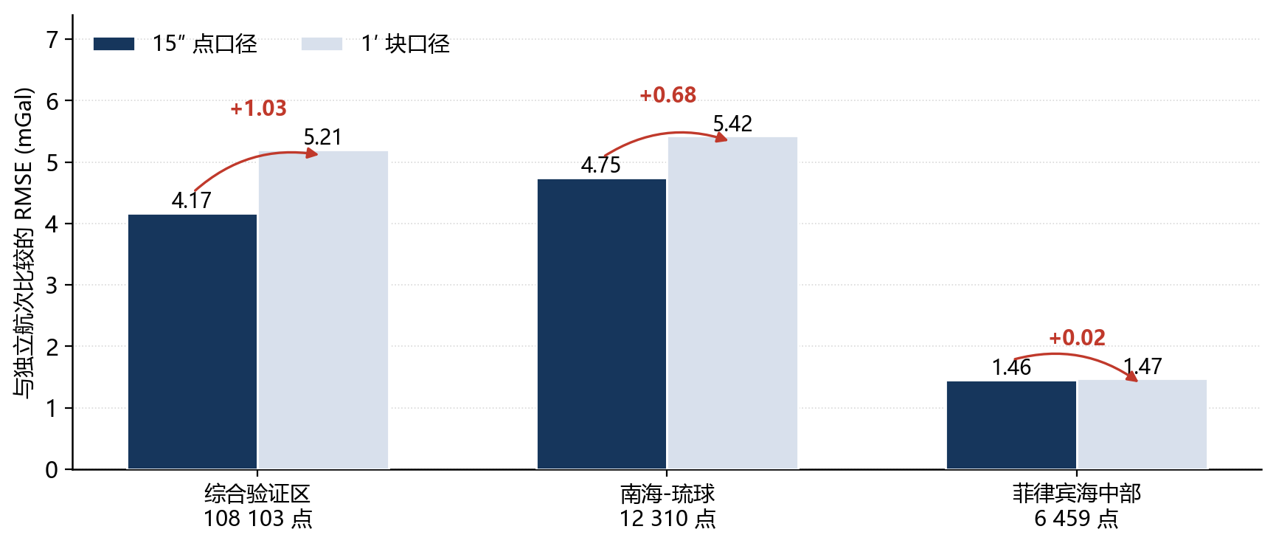
8.3 ｜ 结果（二）：同一份结果，两种口径
卡尔曼滤波重建地球重力场
验证
同一份 15″ 结果，用两种口径去评，差别可达 1.03 mGal —— 所以报精度必须写明口径。
15″ 点口径：模型点直接对船载原始 10 s 采样点；
1′ 块口径：模型块均值对船载块均值 —— 后者是国际上模型间对比的通用口径。
两种口径差 0.02 ~ 1.03 mGal，报告中必须注明用的是哪一种
Notes:
口径差异来自采样：15″ 点对点保留了船测的高频起伏，块均值则先平滑。国际上模型间对比多用 1′ 块口径，所以两种都报。

Slide 13
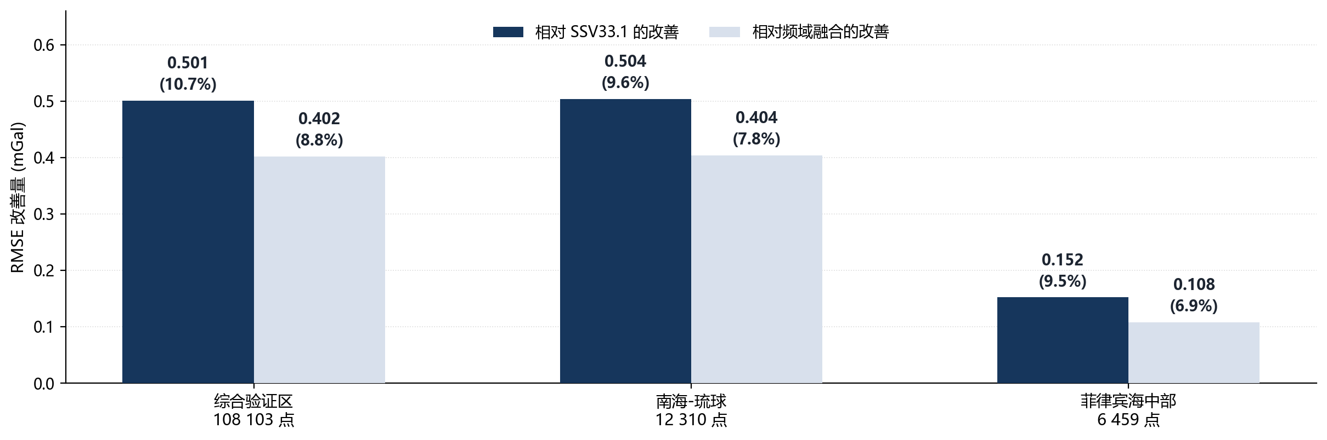
8.4 ｜ 结果（三）：改善幅度分解
卡尔曼滤波重建地球重力场
验证
把改善量按基线拆开看：相对卫星模型与相对频域融合分别是多少。
相对卫星模型的改善（0.15–0.50 mGal）明显大于相对频域融合（0.11–0.40 mGal）—— 说明频域融合本身已经吃掉了一部分短波，本方法在它之上仍有增益。
相对卫星模型 9.4% ~ 10.7%，相对频域融合 6.9% ~ 8.8%，两者都为正
Notes:
这张图回答「改善是不是只靠换基线」：两条基线都对比了，都是正的。菲律宾海中部绝对量小是因为该区本身误差水平就低（1.5 mGal 量级）。

Slide 14
9.1 ｜ 总结
卡尔曼滤波重建地球重力场
总结
三类观测递推求解 15″ 重力场，三个验证区改善 9.4% ~ 10.7%。
以 15″ 重力场为状态
把观测写成同一套方程
三个区改善 9.4%~10.7%
把卫星测高重力、船载重力、海底地形三类观测写进同一套方程，状态就是待求的 15″ 重力场
五种现有做法各缺一环；只有把观测写成方程，多源同解、权重自定、精度可查才能同时成立
12.7 万个验证点、15 个对比格次全部取优，且三个区域共用同一套参数
下一步：
用公开的俯冲带剩余重力格网独立复验；把逐像元方差用于标定可信区间与排序补测航段。
三类观测同解、权重自定、精度可查 —— 这是相对其余五类方法的立足点
Notes:
总结页在提问环节一直挂在屏幕上，三张卡片对应三个问题。

